Slide 1




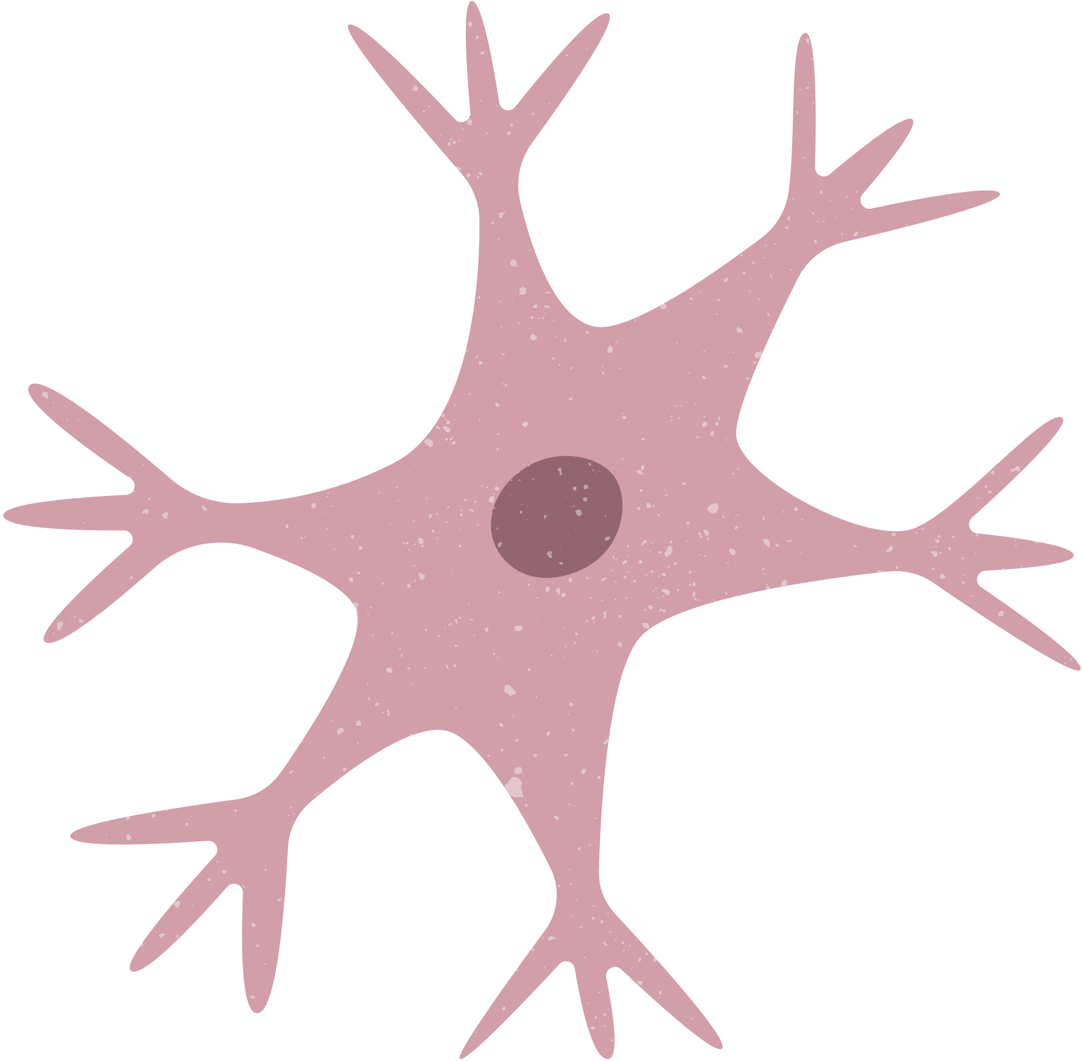

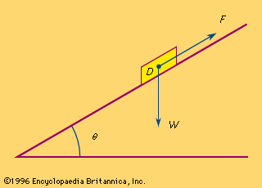

NUOŽULNIOJI PLOKŠTUMA
KAUNO MAIRONIO UNIVERSITETINĖ GIMNAZIJA
DARBĄ ATLIKO - VYTAUTĖ PRATKEVIČIŪTĖ
MOKYTOJA - DAINA KRILAVIČIENĖ

Slide 2

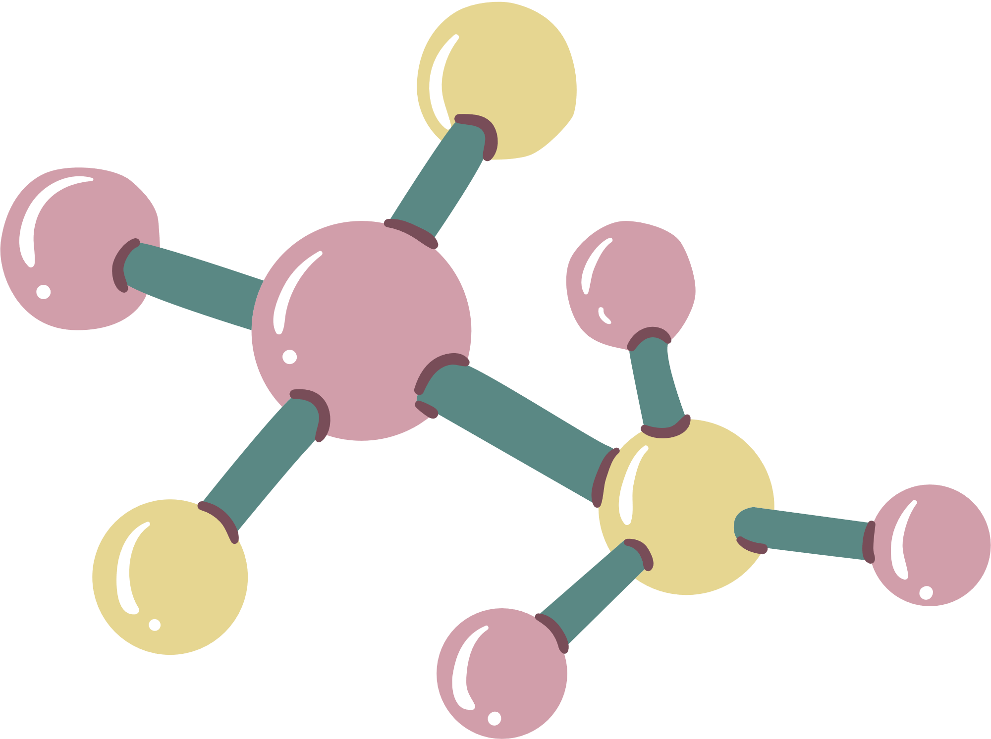



TURINYS
TIKSLAS
TEORIJA
  KAS YRA NUOŽULNIOJI PLOKŠTUMA?
  JOS SVARBA
FORMULĖS
  PAGRINDINĖS FORMULĖS
  BRĖŽINYS
UŽDAVINIAI
PRAKTINIS DARBAS
  PRIEMONĖS IR TIKSLAS
  EIGA
  ANALIZĖ IR IŠVADOS
TESTAS
ŠALTINIAI

Slide 3
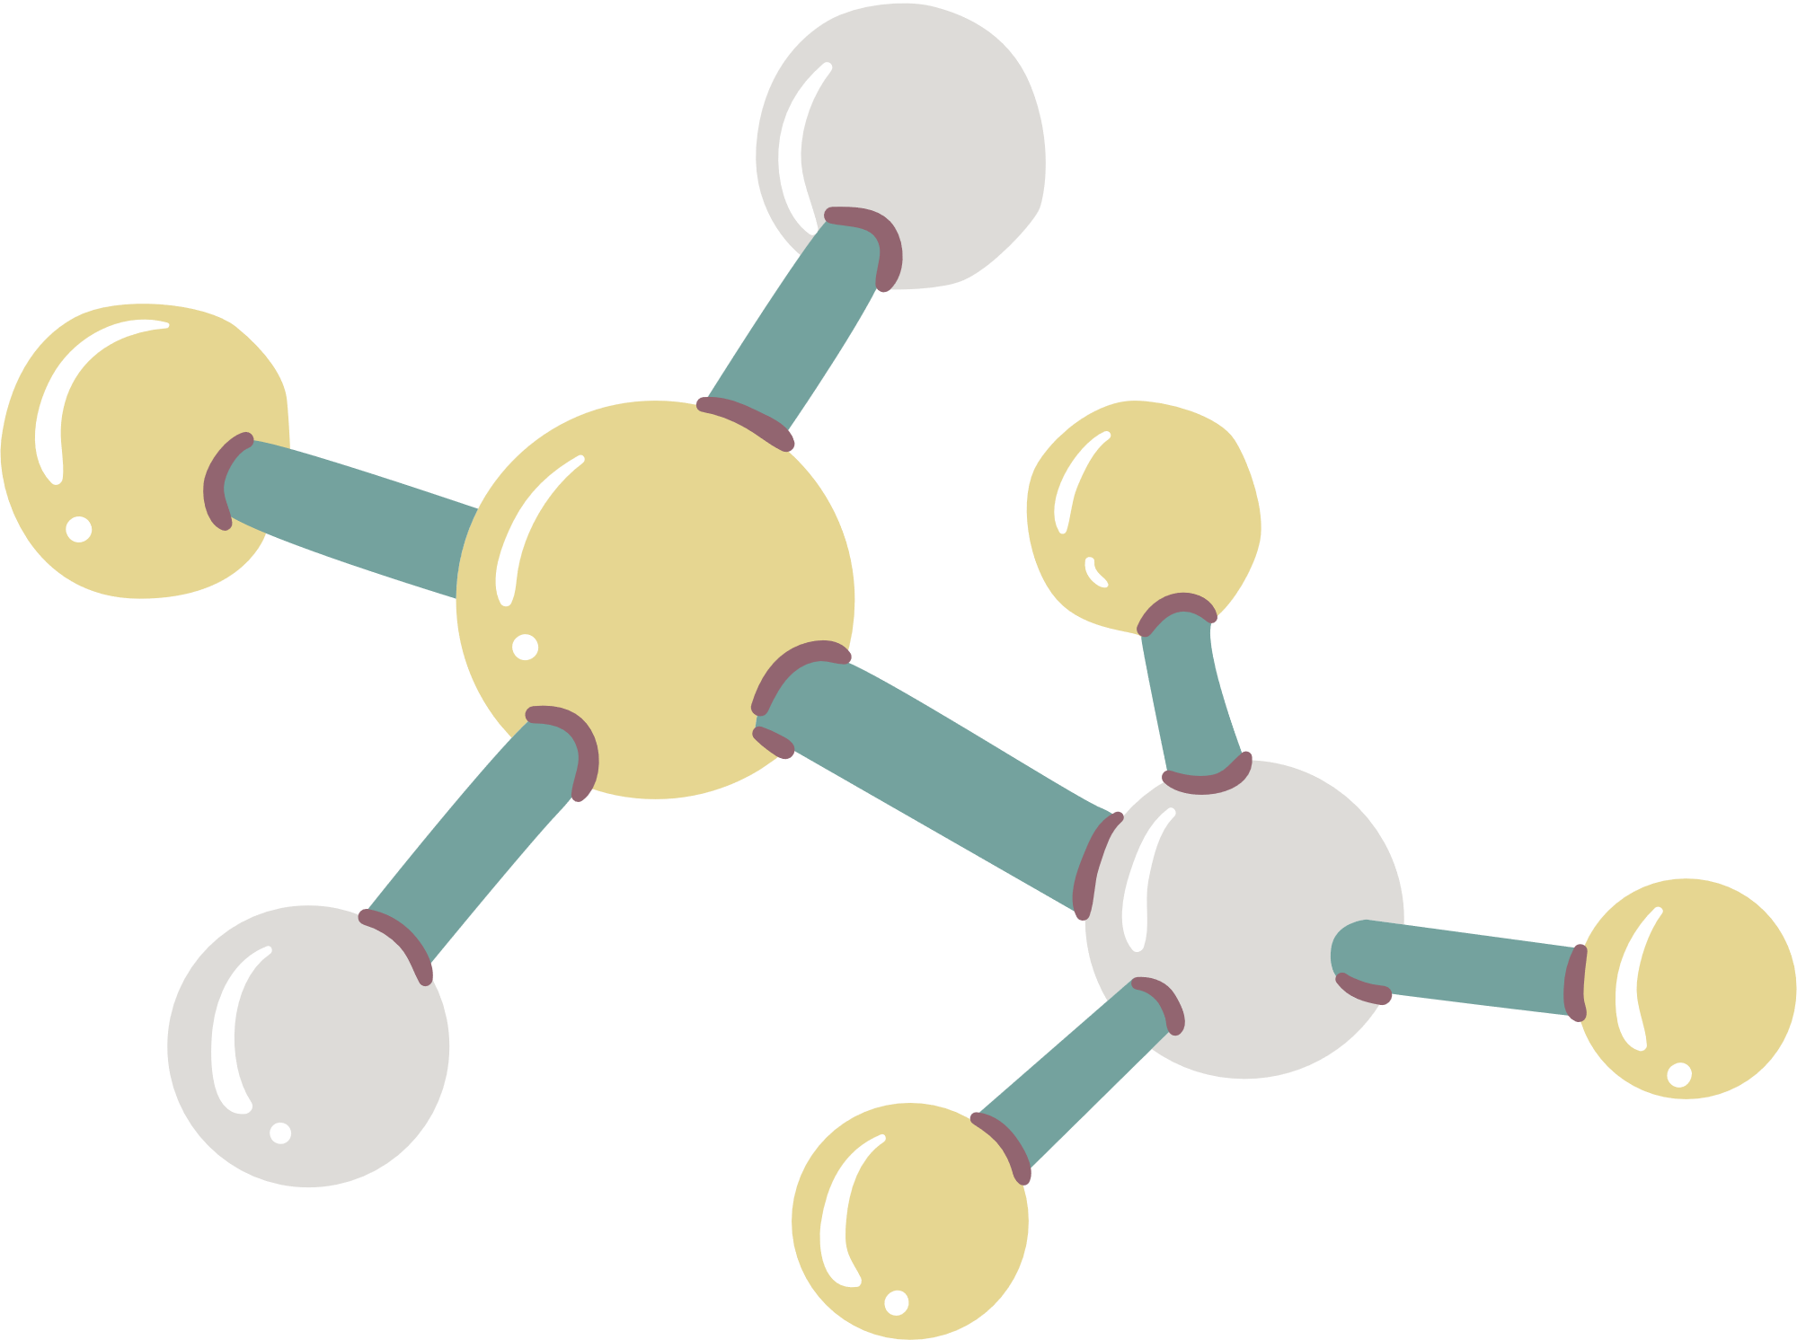




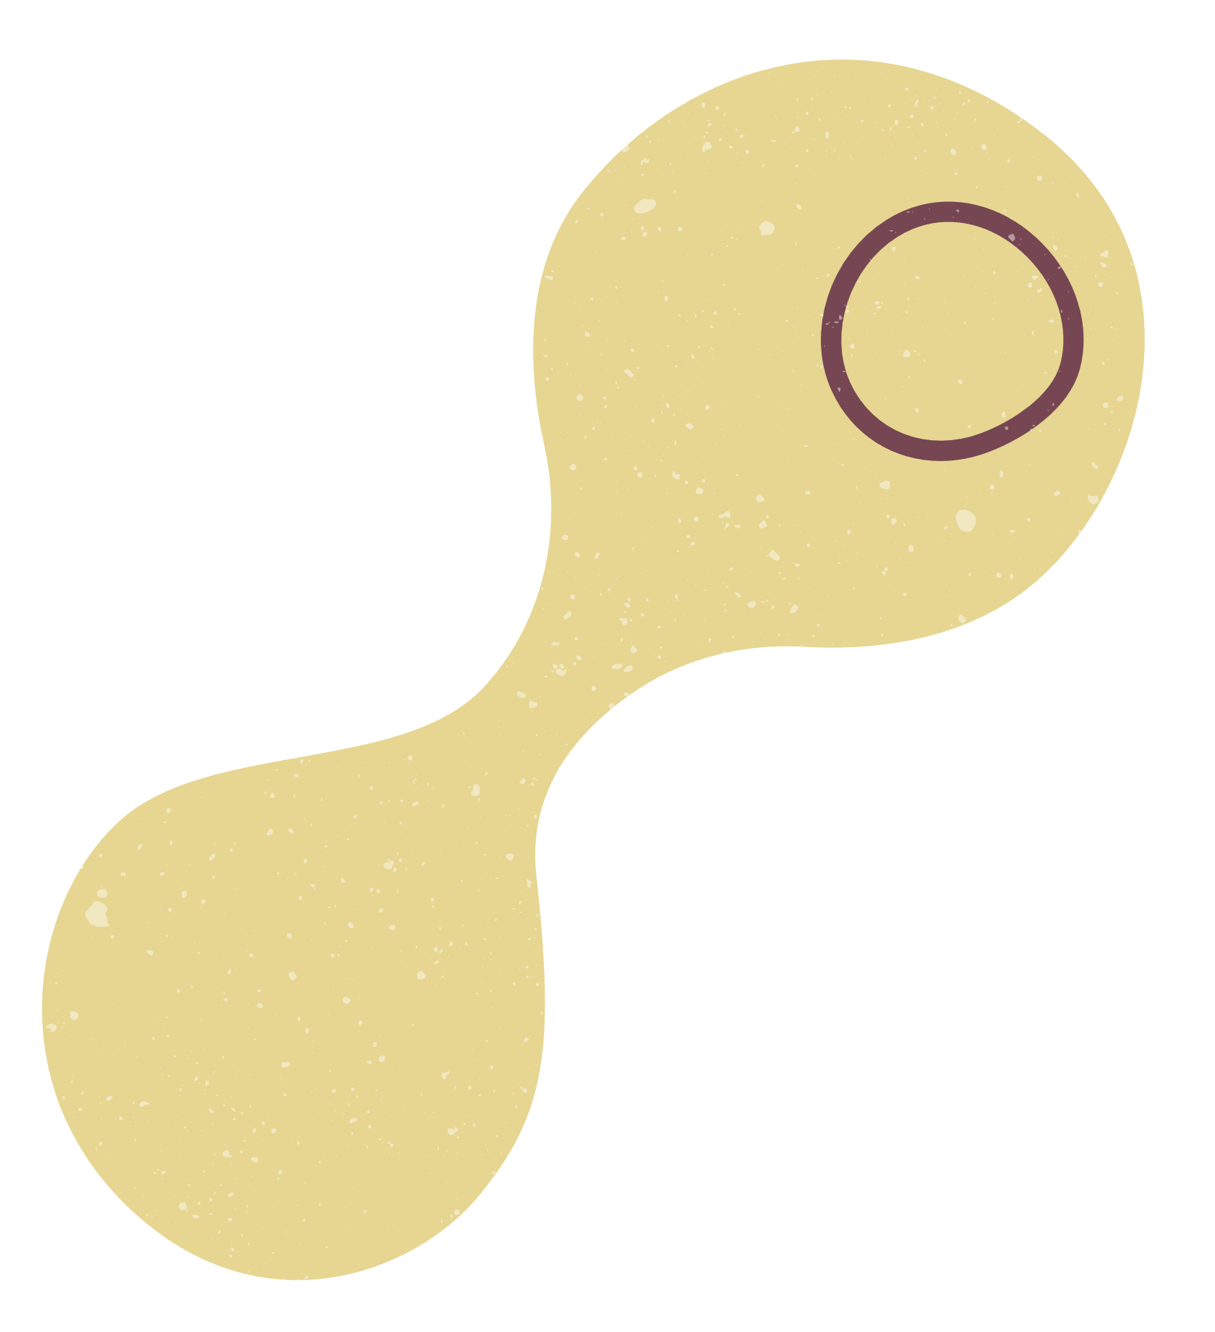


TIKSLAS
  Gėbėti apibūdinti nuožulniąja plokštumą, ją nusibraižyti.
  Gebėti įvardinti 2-3 jos pritaikymo pavyzdžius.
  Gėbėti išspręsti uždavinius naudojantis formulėmis.
  Atlikti bandymą.

Slide 4
01
TEORIJA

Slide 5



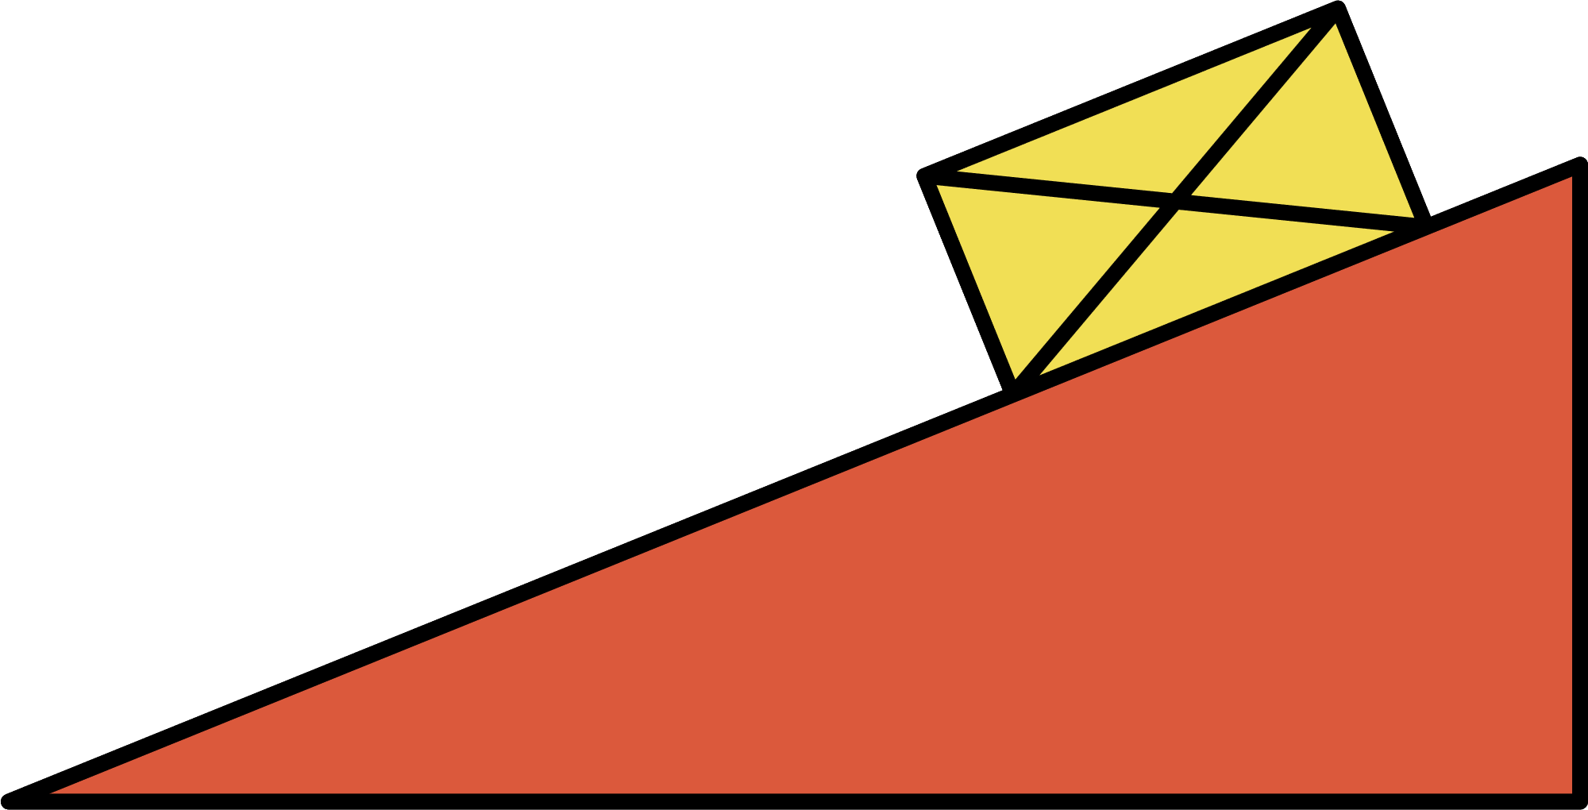
KAS TAI YRA?
Nuožulnioji plokštuma – elementarusis mechanizmas, leidžiantis sumažinti jėgą, reikalingą pakelti krovinį į tam tikrą aukštį. Paprasčiau tai plokštuma, sudaranti smailųjį kampą su horizontu. Reikalinga jėga sumažinama, tačiau kelias, kurį reikia perkelti krovinį yra pailginamas. Dėl to atliekamas darbas išlieka nepakitęs. Kroviniui pakelti nuožulniąja plokštuma reikia tiek kartų mažiau jėgos, kiek kartų ta plokštuma kūno nueitas kelias yra ilgesnis už kūno pakilimo aukštį.

Slide 6




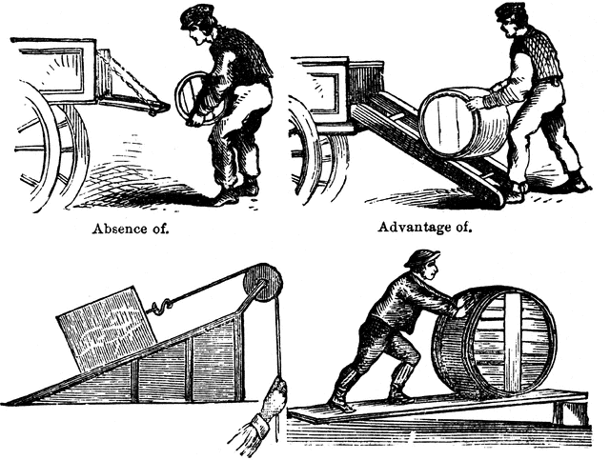


NUOŽULNIOSIOS PLOKŠTUMOS SVARBA
  ankstyviesiems fizikams padėjo suprasti gravitaciją, svorį, pagreitį ir kitus fizikinius dydžius;
  nuožulniosios plokštumos principas yra pritaikomas tvirtinimo detalėse, kurios turi sriegį (varžtai, sraigtai, medvaržčiai ir t. t.); sriegis – tai apie ašį suvyniota nuožulnioji plokštuma, lyg serpantinas;
  šiuo metu nuožulniosios plokštumos naudojamos kalnuotose teritorijose – serpantinuose;
  nuožulnioji plokštuma naudojama privažiavimui su vežimėliais prie pastatų;
  detalus nuožulniosios plokštumos savybių išmanymas davė pagrindus vektorių matematikos atsiradimui – vienam iš dabartinio mokslo ir technologijų pagrindų;
  buvo intensyviai naudojama statant senovės akmeninius pastatus.

Slide 7
02
FORMULĖS

Slide 8


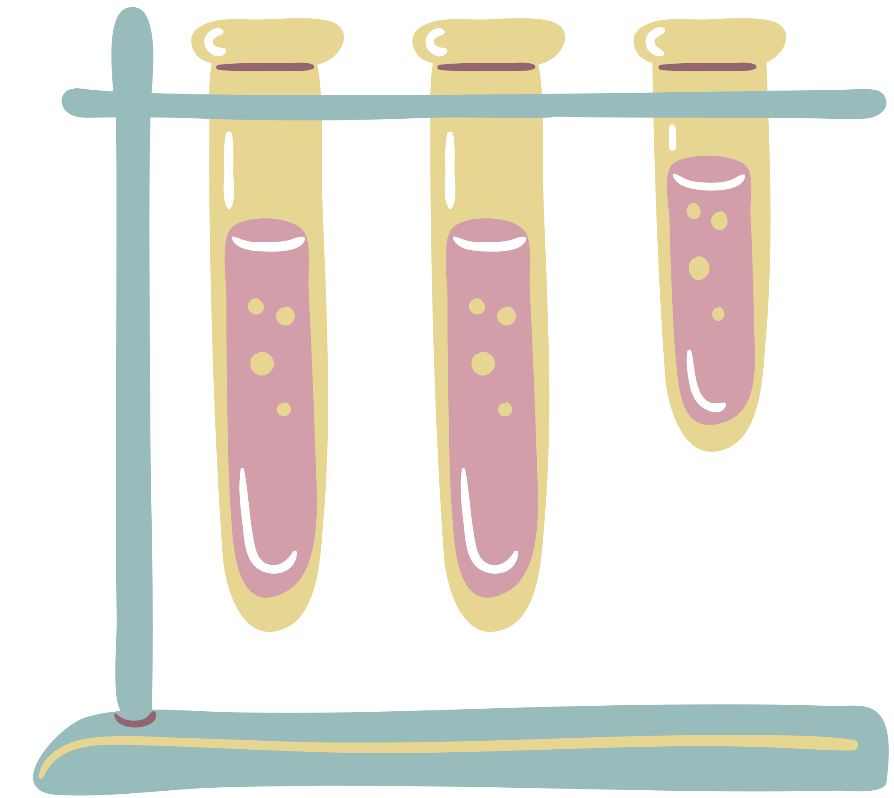
h – nuožulniosios plokštumos aukštis
l – nuožulniosios plokštumos ilgis
Fv- varomoji jėga ( jėga, kuria stumamas kūnas)
Ftr (μN)- trinties jėga
Fs (mg)- sunkio jėga
μ- trinties koeficientas
N- atramos reakcijos jėga
α - kampas, kurį nuožulnioji plokštuma sudaro su horizontu
Darbas, reikalingas pakelti kūną į aukštį h, apskaičiuojamas pagal formulę : A= Fs*h
Naudingumo koeficientas - fiizikinis dydis rodantis kaip efektyviai mašina naudoja jai teikiamą energiją
η=(An/Av)*%100
An- naudingas darbas(paprasto mechanizmo atliktas darbas kroviniui pakelti į aukštį h)
Av- visas darbas

Slide 9
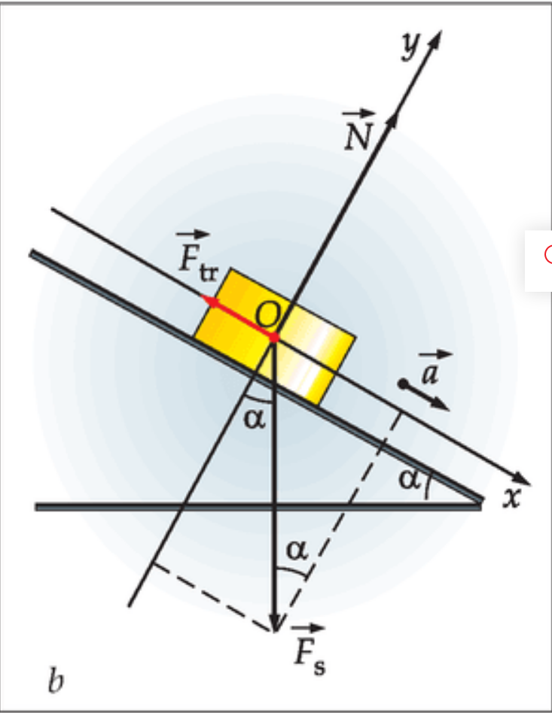
PROJEKCIJOS
Kūnas slysta nuožulniąja plokštuma žemyn su pagreičiu.
Norint toliau skaičiuoti reikia išsireiškit jėgų projekcijas x ir y ašyse.
Projekcijos Oy ašyje
ay=0
(Fs)y=-mg cos α
Ny=N
(Ftr)y=0
0=N-mg cos α
N=mg cos α
Projekcijos Ox ašyje
ax=a(pagreitis)
Fsx=mg sin α
Nx=0
(Ftr)x=-Ftr
ma=mg sin α - Ftr

Slide 10
03
UŽDAVINIAI

Slide 11


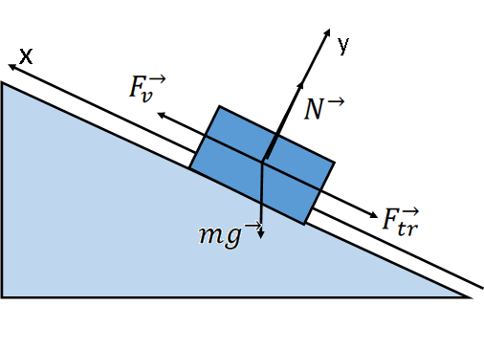
Kokia jėga gali pakelti 0,45 t masės vagonėlį nuožulnia estakada, kurios nuolydžio kampas 30? Pasipriešinimo judėjimui koeficientas lygus 0,06.
Duota:
m=450kg
α=30°
μ =0.06
Rasti : Fv-?
Pirmiausia nusibraižau brėžinį ir susižymiu jėgas.
$F_{v}^{→}+F_{tr}^{→}+N^{→}+{mg}^{→}$
${x : F}_{v}^{}=F_{tr}^{}+{mg sin\text{α} }^{}$
${y: F}_{tr}=\text{μ}mg cos$α
$$Fv=Ftr+mg{ sin\text{α}\text{)} }^{}$$
$$Fv=mg(\text{μ} cos\text{α}+{ sin\text{α}\text{)} }^{}$$
$$Fv=500∗10(\text{0,06} cos\text{α}+{ sin\text{α}\text{)} }^{}$$
Tuomet susirandu sin $\text{α}$ ir cos $\text{α}$.
sin $\text{α}$= 0,5
cos $\text{α}$=0,866
$$Fv=450∗10(\text{0,06∗0,866}+{ \text{0,5}\text{)} }^{}$$
$$Fv=2,486kJ$$

Slide 12



Apskaičiuokite 4 m ilgio ir 0,7 m aukščio nuožulniosios plokštumos naudingumo koeficientą. Trinties koeficientas kūnui judant pastoviu greičiu lygus 0,2.
Pirmiausia nusibraižau brėžinį ir susižymiu jėgas.
Tuomet susikaičiuoju An ir Av.
An= mgh (darbui, kurį kūnas atliktu pakilti į aukštį h)
Av = Fv*l (darbas, kurį kūnas
Taigi įsistatę gautas formules į pradinę gaunam , kad
η=(mgh/Fv*l)*100%
Išsireiškiu projekcija x ir y ašyse
$F_{v}^{→}+F_{tr}^{→}+N^{→}+{mg}^{→}$
${x : F}_{v}^{}=F_{tr}^{}+{mg sin\text{α} }^{}$
${y: F}_{tr}=\text{μ}mg cos$α
Išsireiškiu Fv
$$Fv=mg(\text{μ} cos\text{α}+{ sin\text{α}\text{)} }^{}$$
Tuomet susirandu sin $\text{α}$ ir cos $\text{α}$.
sin $\text{α}$= 0,7/4 = 0,175 (10°)
cos $\text{α}$=0,984(10°)
Duota:
l = 4m
h = 0.7m
μ =0.2
Rasti - η?
Tada įsistatau visus skaičius į formulę ir gaunu
η=(mg0,7/mg(1,159*4)*100%
Mg susiprastina ir lieka
η=(0,7/4,639)*100%
η=15%

Slide 13
04
PRAKTINIS DARBAS

Slide 14
Hipotezė
Robotuko naudingumo keoficientas nebus didesnis už 10%, nes jo galingumas nedidelis, kaip ir jo greičio ir ilgio santykis.

Slide 15



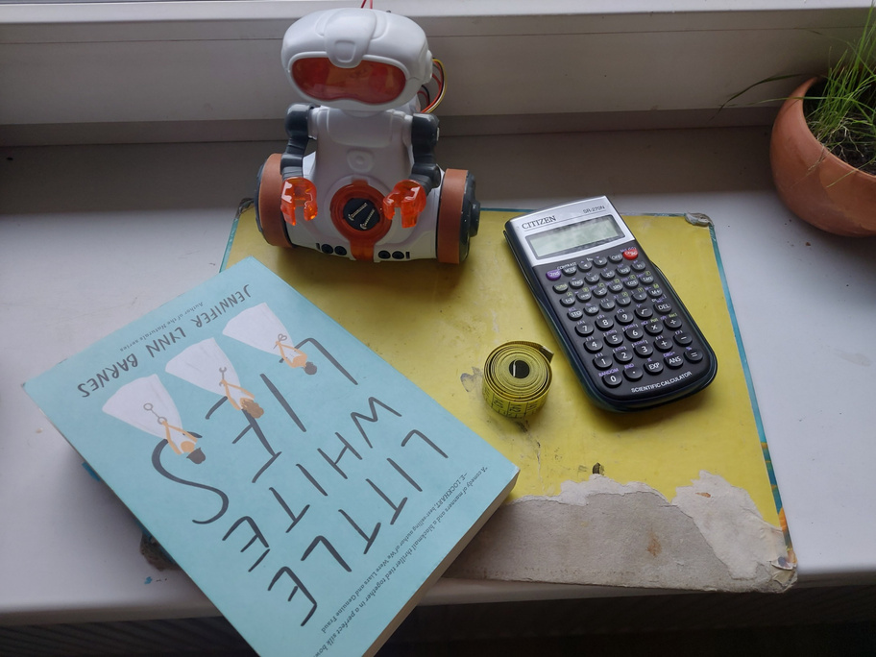

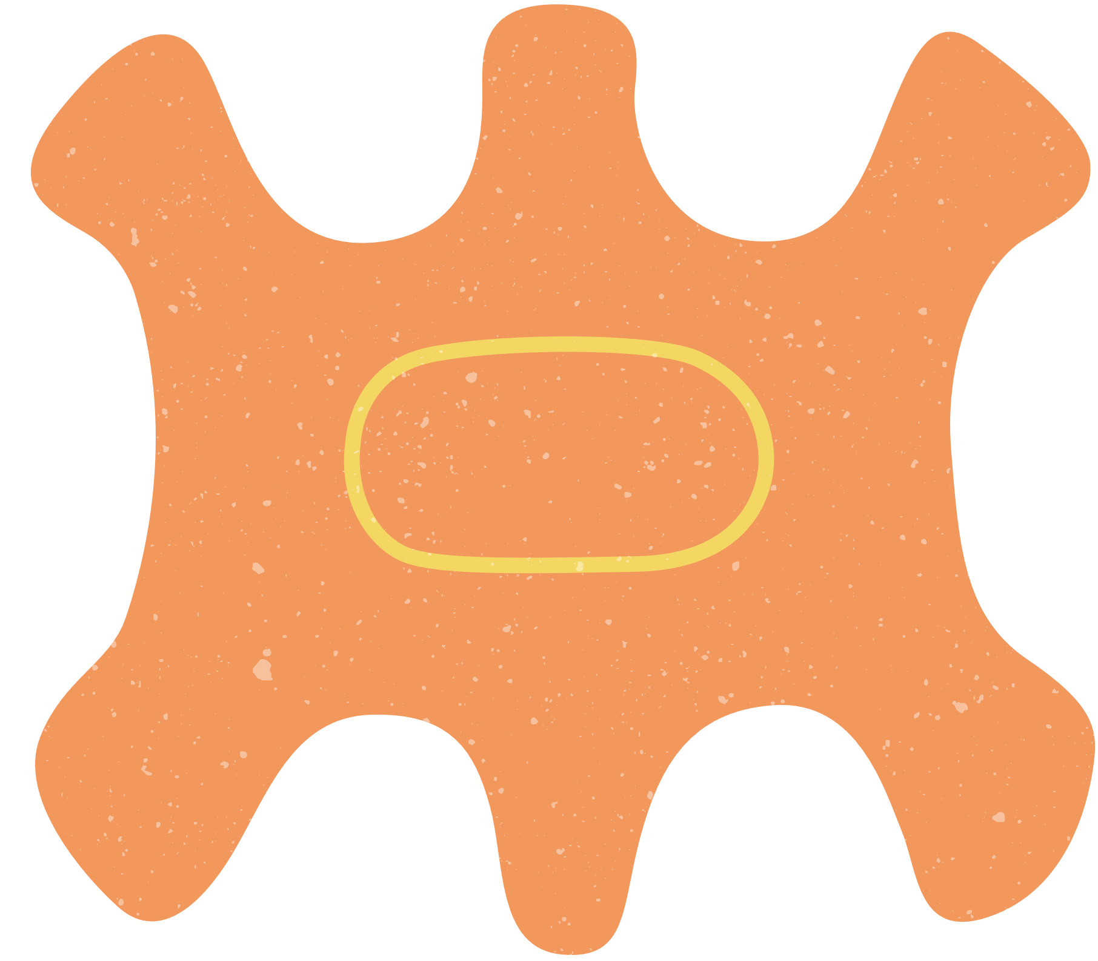
NAUDOJAMOS PRIEMONĖS
Naudosiu: robotuką ,,MIO", Lentą, Knygą, Laikmatį(telefonas), Liniuotę, Skaičiuotuvą
Darbo tikslas - apskaičiuoti roboto naudingumo koeficientą ir palyginti greitį bei laiką kai robotukas kyla plokštuma ir kai važiuoja tiesiai.

Slide 16
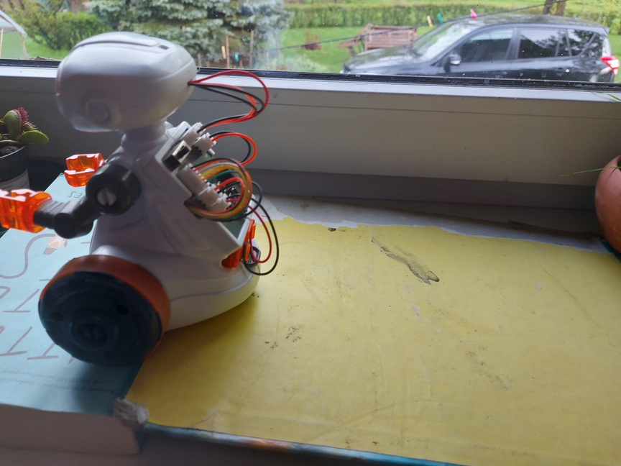

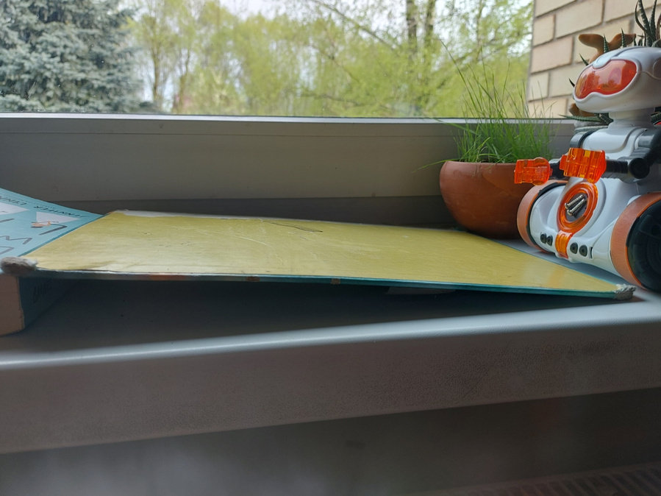
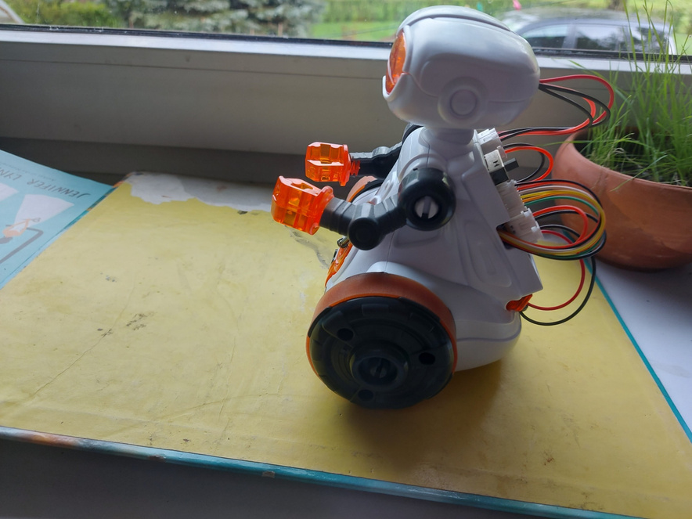
Pirmiausia įjungiau robotuką, kad jis kiltų į 2,9 cm aukštį.
Kelio ilgis S= 33,2 cm.
Jį apskačiavau pagal pitagoro teoremą.
Laikas per kurį robotukas užkilo pirmą kartą t1= 4 s 91 ms
Laikas per kurį robotukas užkilo antrą kartą t2= 4s 66ms
Pagal turimą informaciją apskaičiavau robotuko greitį kylant į aukštį.
Pirmą kartą jo greitis v=16,3cm/s^2
Antrą kartą jo greitis v=15,47cm/s^2

Slide 17
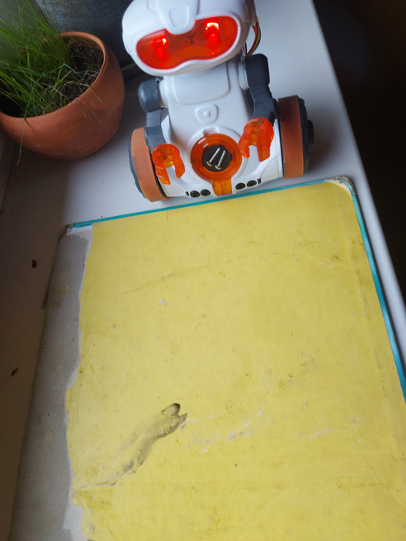

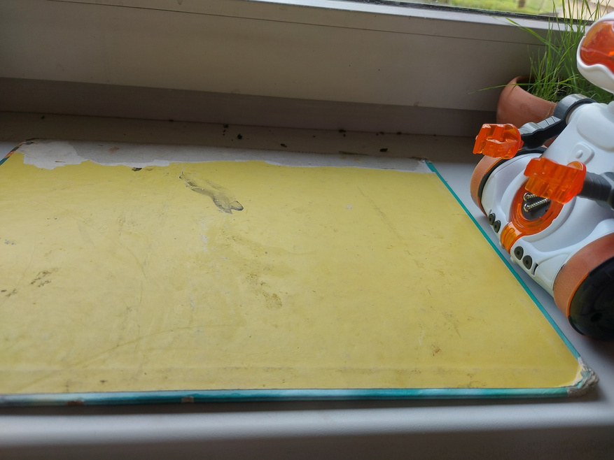
Tuomet įjungiau robotuką, kad jis važiuotų tą patį atstumą tik tiesiu keliu.
Kelio ilgis išliko toks pats, S= 33,2 cm..
Laikas per kurį robotukas nuvažiavo pirmą kartą t1= 4 s 60 ms
Laikas per kurį robotukas nuvažiavo antrą kartą t2= 4s 07ms
Pagal turimą informaciją apskaičiavau robotuko greitį važiuojant tiesiu keliu.
Pirmą kartą jo greitis v=15,2cm/s^2
Antrą kartą jo greitis v=13,5cm/s^2

Slide 18
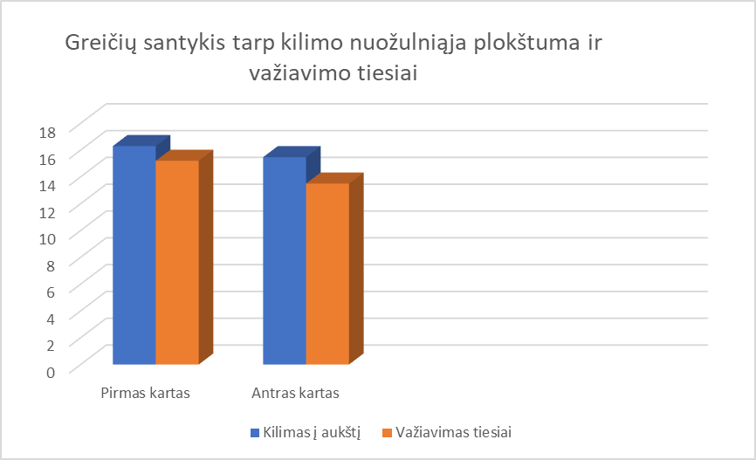
TRUMPOS IŠVADOS
Galima matyti, kad abu kartus robotukas greičiau nuvažiavo tiesiai negu kildamas nuožulniąja plokštuma

Slide 19
Toliau skaičiavau roboto naudingumo koeficientą
η=(An/Av)*%100
An = mgh (tai darbas, kurį atlieka robotukas kildamas stačiai į aukštį h)
Av = Fv*s( tai darbas, kurį atlieka rodotukas kildamas nuožulniąja plokštuma)
m (robotuko) = 0.326kg, g = 10 m/s^2 h = 0.029 m
An = 0.326*10*0.029 An = 0.09454 J
Tuomet, kad apskaičiuočiau Av nusibraižau brėžinį, susižymiu jėgas ir išsireiškiu projekcijas x ir y ašyse.
x: Fv-Ftr-mg sinα=0
y: N-mg cosα=0
Išsireiškiu Fv
Fv = Ftr+mg sinα
Fv= μmg cosα+mg sinα
Apsiskaičiuoju kampą pagal turimas kraštines
sinα=b/c sinα=0.08
cosα=a/c cosα=0.99
Grįžtu prie viso darbo formulės Av = Fv*s
s = 33.2 cm = 0.332 m
Av = 3.487*0.332=1.158J
Taigi η=(0.09454/μ*1.158)*100%
η=8.16%*μ

Slide 20
05
TESTAS

Slide 21
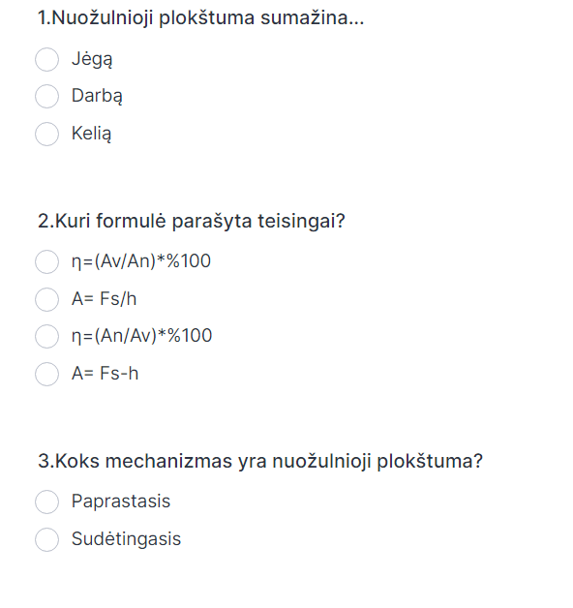
TESTAS

Slide 22
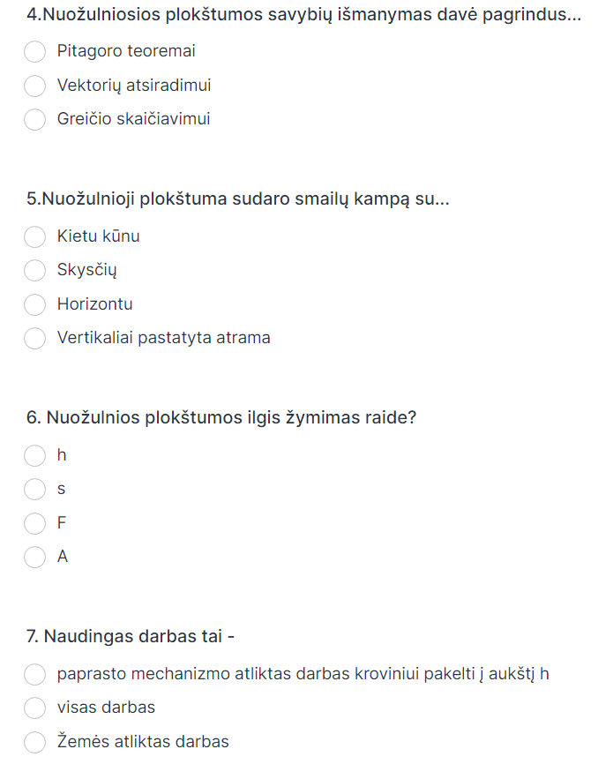
TESTAS

Slide 23

ATSAKYMAI

Slide 24





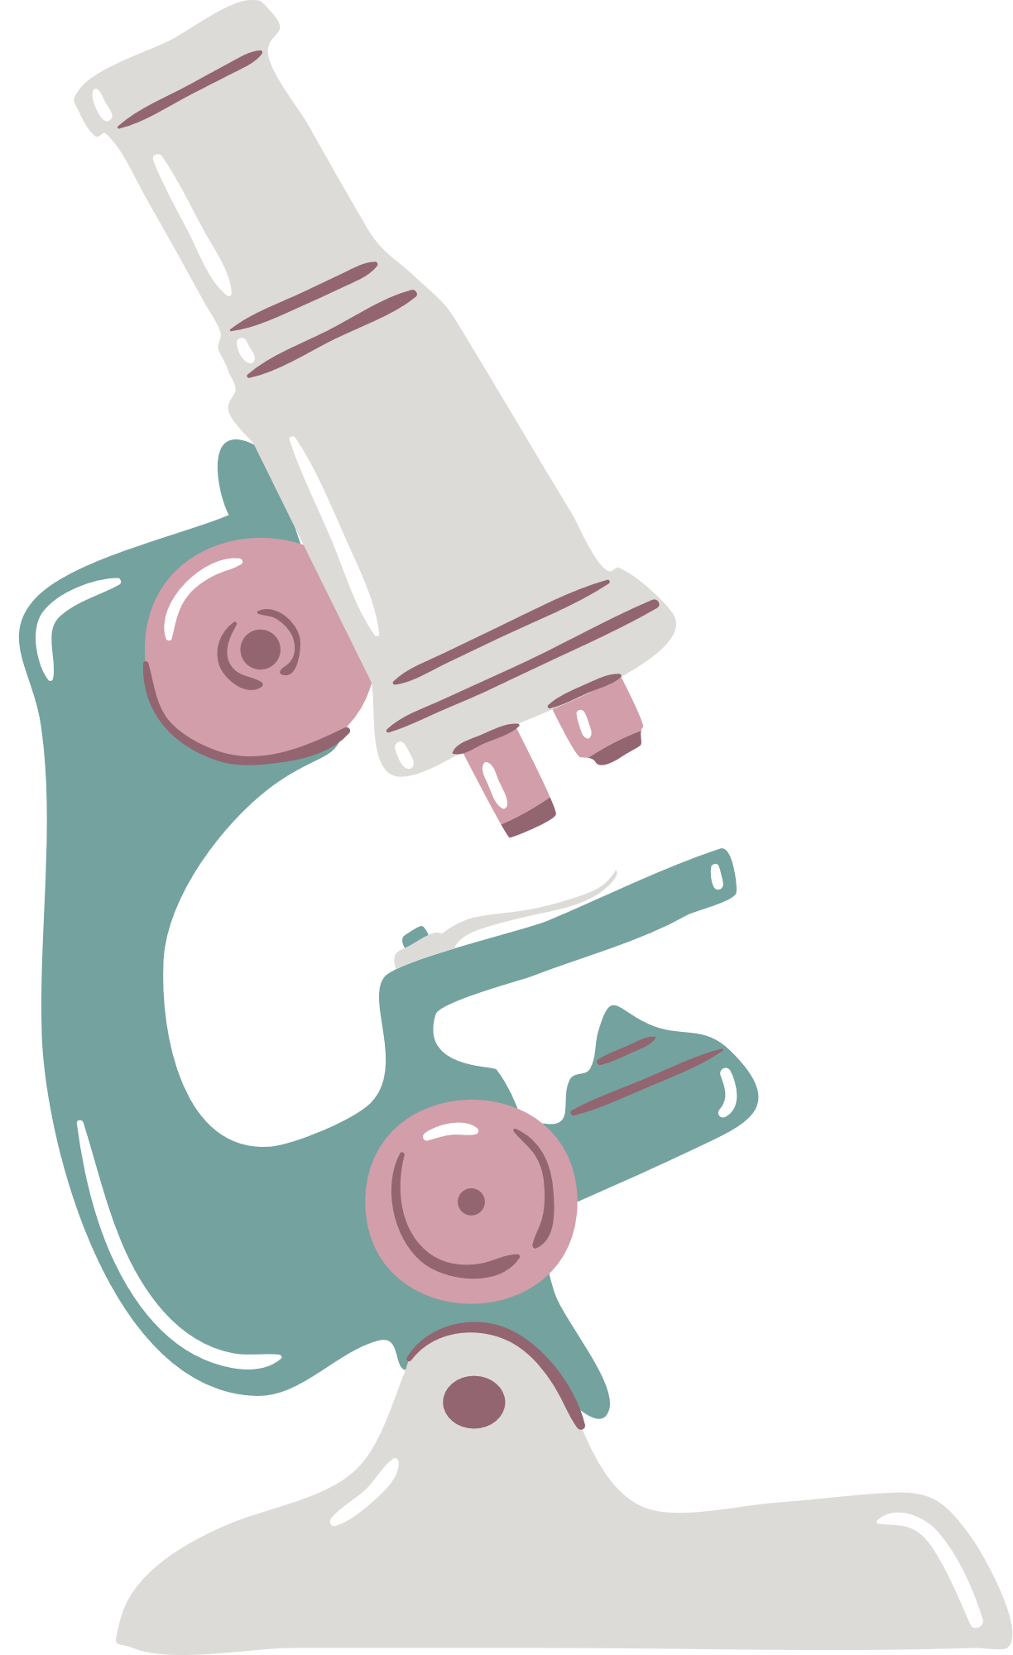
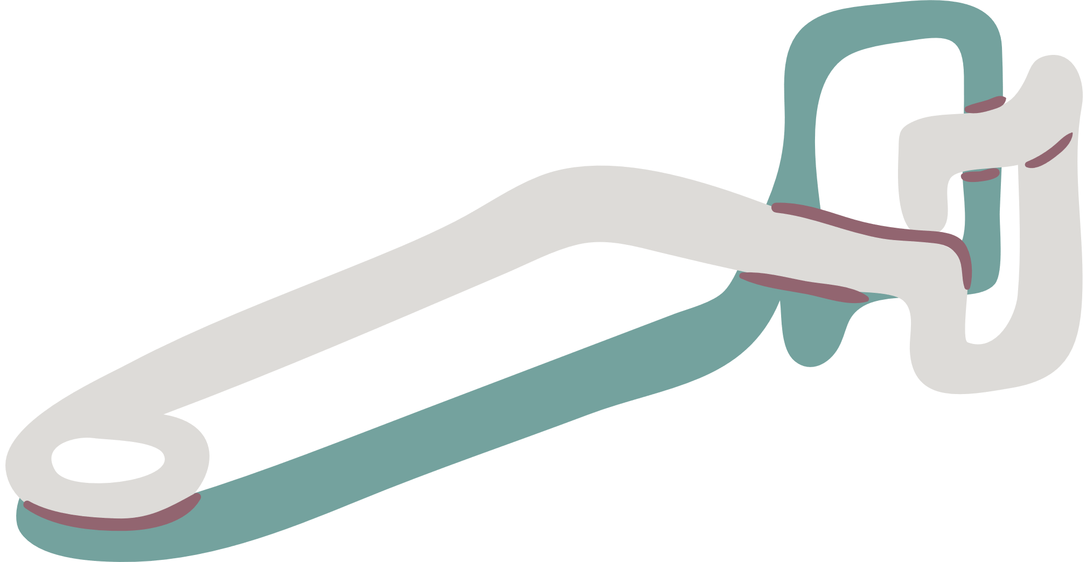


ŠALTINIAI
„Nuožulnioji plokštuma“ by Luka Vaičiūnaite (prezi.com)
Nuožulnioji plokštuma – Vikipedija (wikipedia.org)
https://klase.eduka.lt/publisher/material/open/theory/31256/351?studentTeachingGroupId=3854055&pageFlip=45

Slide 25
AČIŪ UŽ DĖMESĮ

